Slide 1


DEPARTAMENTO DE CIENCIAS DE LA ENERGÍA Y MECÁNICA
INGENIERÍA MECÁNICA
TRABAJO DE INTEGRACIÓN CURRICULAR, PREVIO A LA OBTENCIÓN DEL TÍTULO DE INGENIERO MECÁNICO
“DISEÑO Y CONSTRUCCIÓN DE UNA MÁQUINA CORTADORA DE CHIFLES PARA LA FUNDACIÓN HÉROES DE VIDA”
Autores:
Espinosa Quillupangui Miguel Ángel
Tipantuña Tarco Cristian Javier
Ing. Olmedo Salazar Luis Fernando
Director:
Sangolquí, 6 de Marzo del 2023

Slide 2
CAPÍTULO I – GENERALIDADES
Objetivo General
Diseñar y construir una máquina cortadora de plátano verde dominico para la fundación Héroes de Vida que permita realizar cortes tanto transversal como longitudinal permitiendo la elaboración de dos tipos de chifles, redondos y largos.
.

Slide 3
Objetivos Específicos
Establecer las especificaciones de la máquina cortadora de plátano verde, así como los sistemas que la conforman.
Diseñar y construir el sistema de abastecimiento (matriz), que permita realizar el corte transversal, así como el longitudinal.
Diseñar y construir el sistema de corte considerando la normativa adecuada para la manipulación de productos alimenticios.
Diseñar y construir la estructura que se adecue a las necesidades tanto del diseño como del lugar en donde se colocara la máquina.
Realizar el ensamble de los diferentes sistemas que componen la maquina y someterlo a pruebas de funcionamiento.

Slide 4
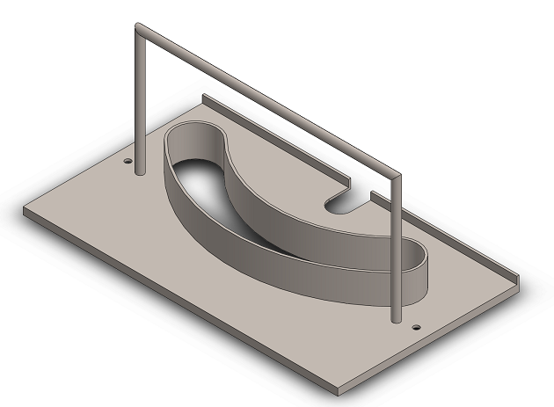
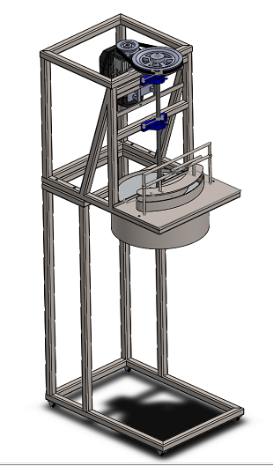
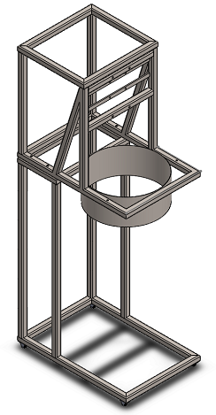
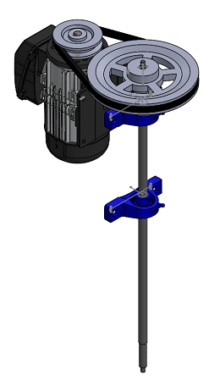
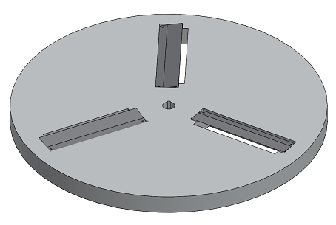
CAPÍTULO I - GENERALIDADES
Alcance
SELECCIÓN TIPO DE MÁQUINA
Diseño conceptual
Selección de materiales
Planos de fabricación
Diseño CAD
Simulación numérica
Pruebas de funcionamiento.
Memoria del proyecto “Diseño y construcción de una máquina cortadora de plátano verde para la fundación Héroes de Vida”
Sistema de Abastecimiento
Diseño de la Estructura
Sistema de Transmisión de Potencia
Sistema de Corte

Slide 5


CAPÍTULO I - GENERALIDADES
Justificación
La fundación Héroes de Vida es una entidad sin fines de lucro, la misma que basa su sustento en donaciones y en actividades que la misma fundación promueve a través de sus colaboradores.
Desarrollar un proyecto que permita a la fundación tener un medio sustentable de ingreso económico mediante la producción y venta chifles.
La construcción de la maquina cortadora de plátano verde permitirá la producción de los chifles mediante un sistema de alimentación del banano verde dominico manteniendo el espesor que va entre 1 a 2 mm para cada corte.

Slide 6

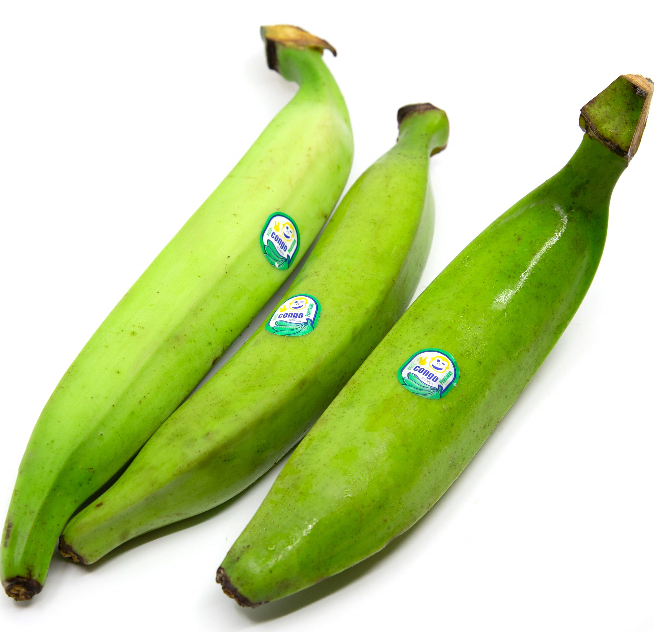
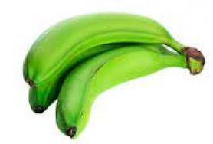
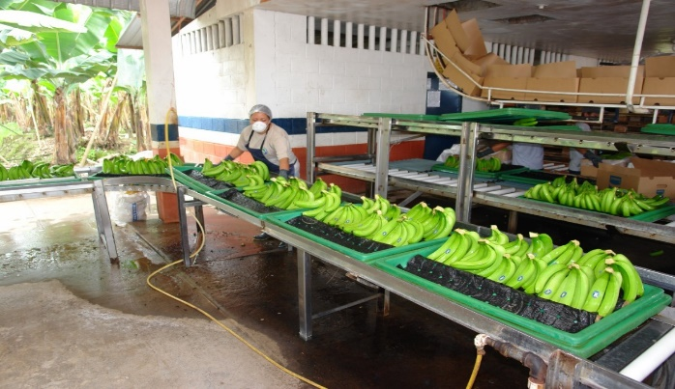
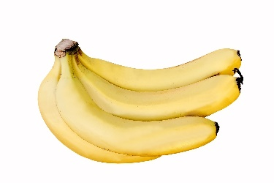
CAPÍTULO II – MARCO TEÓRICO
El Plátano en el Ecuador
El cultivo de plátano tiene una gran importancia para la economía del Ecuador, tanto para el consumo del productor, como de los pobladores; genera fuentes de empleo, ayuda a que el nivel ocupacional de los productores y de su familia mejore
Variedades de plátanos existentes en el Ecuador
Plátano Dominico
Banano Cavendish
Plátano Barraganete
Preparación y selección del plátano verde para su posterior exportación
Referencias Fotográficas:
https://www.mipsa.com.mx
https://nargesa.com

Slide 7
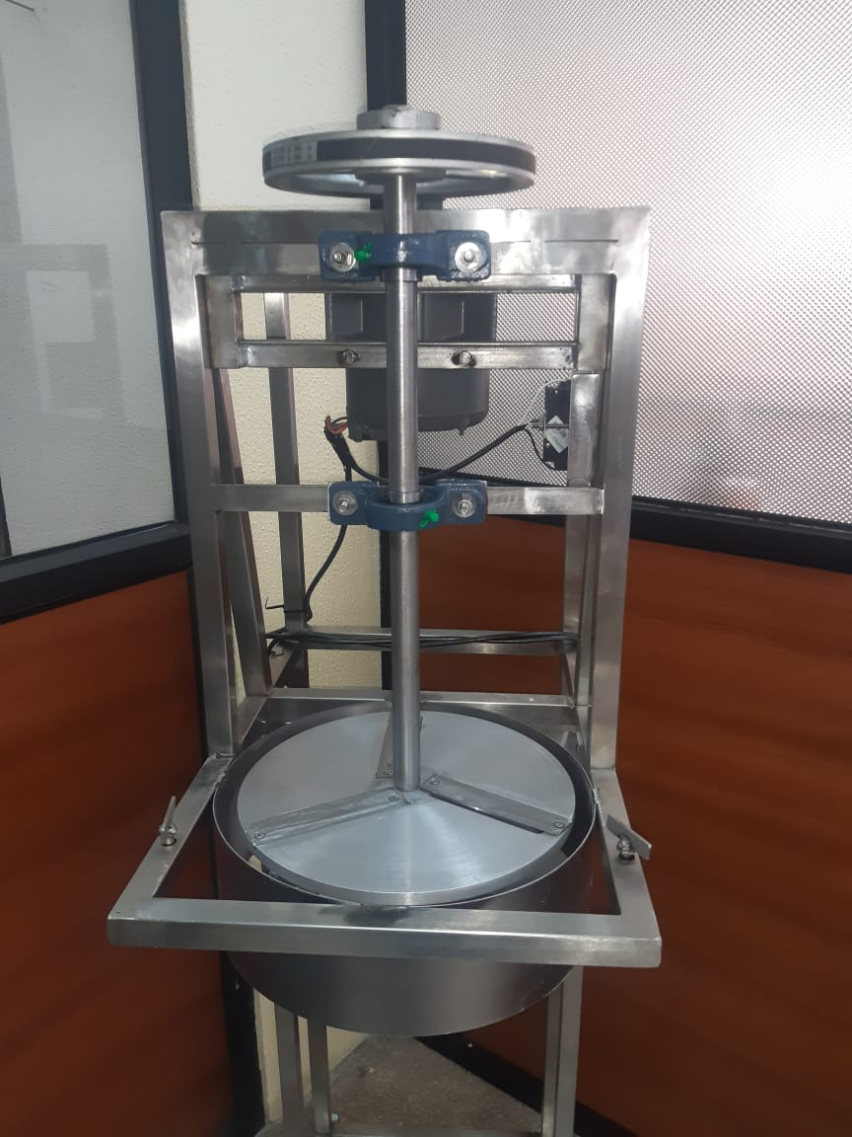
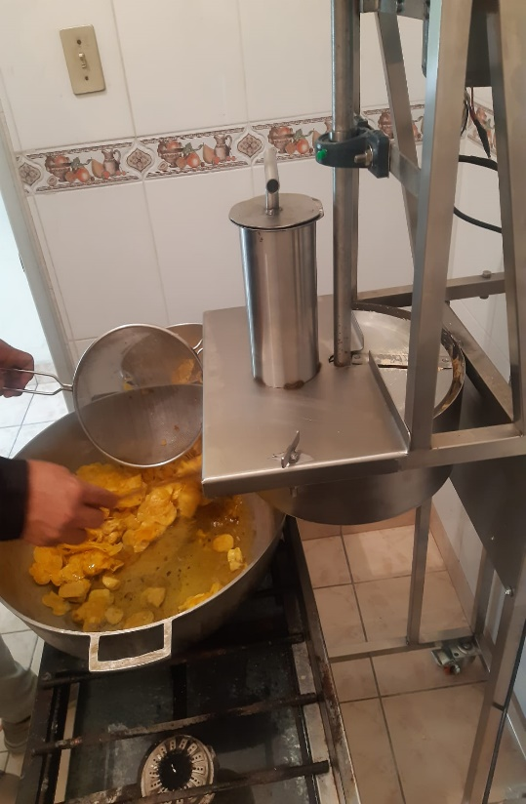
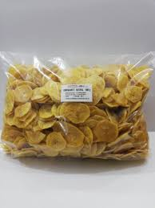
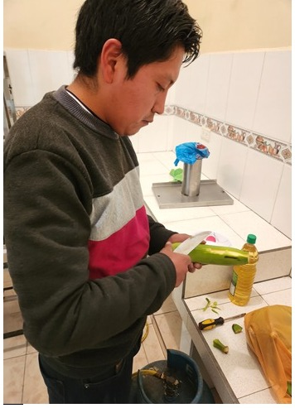
CAPÍTULO II – MARCO TEÓRICO
Producción de chifles
PELADO
CORTE
COCCIÓN
EMPAQUE
Referencias Fotográficas:
https://www.botanical-online.com/recetas/platano-macho-como-cocinar

Slide 8

CAPÍTULO II – MARCO TEÓRICO
ISO 22000
Sistemas de gestión de la inocuidad de los alimentos
Ventajas:
Reduce riesgos de salud
Protección a la marca
Reducción de costos
Mayor confianza del consumidor
Cumple requisitos legales y alimentarios
Objetivo:
Garantizar que no existan eslabones débiles en la cadena de suministro de alimentos
Referencias Fotográficas:
https://iso.cat/es/norma-iso-22000/

Slide 9
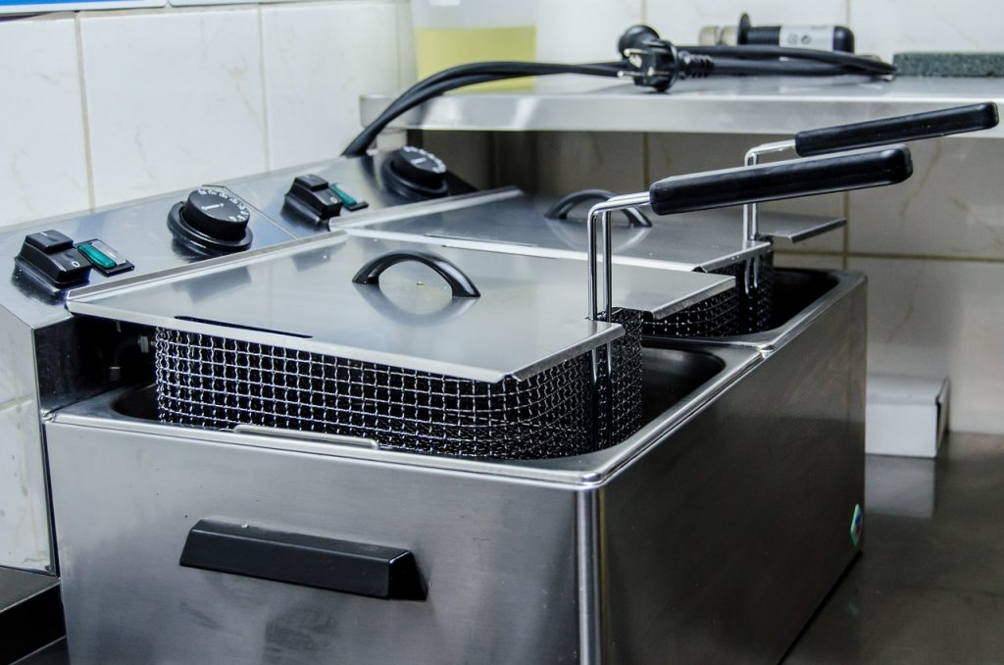
CAPÍTULO II – MARCO TEÓRICO
Selección de Materiales
Acero Inoxidable grado alimentario 304
Llamado también 18/8 debido a su contenido 18 % cromo y 8 % de níquel garantizando su capacidad anticorrosiva
Características:
Resiste la corrosión de los ácidos mas oxidantes
Por su gran capacidad anticorrosiva es fácil de desinfectar por lo tanto ideal para aplicaciones de cocina y alimento.
Excelente soldabilidad
Excelente tenacidad, incluso a temperaturas muy bajas(criónicas)
Referencias Fotográficas:
https://iso.cat/es/norma-iso-22000/

Slide 10
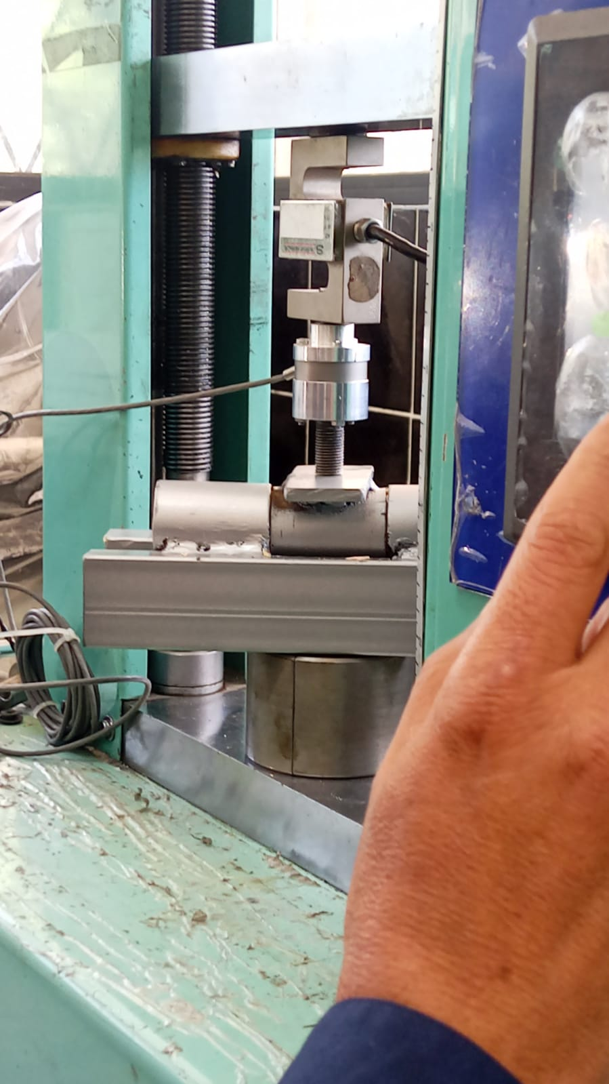
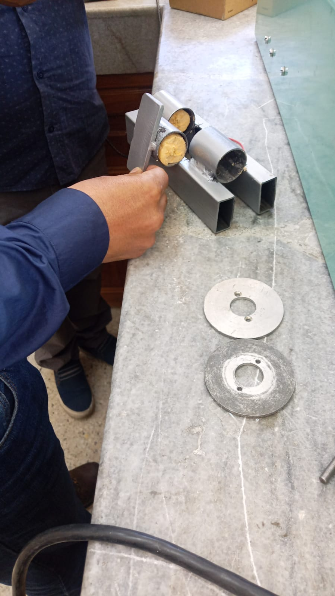
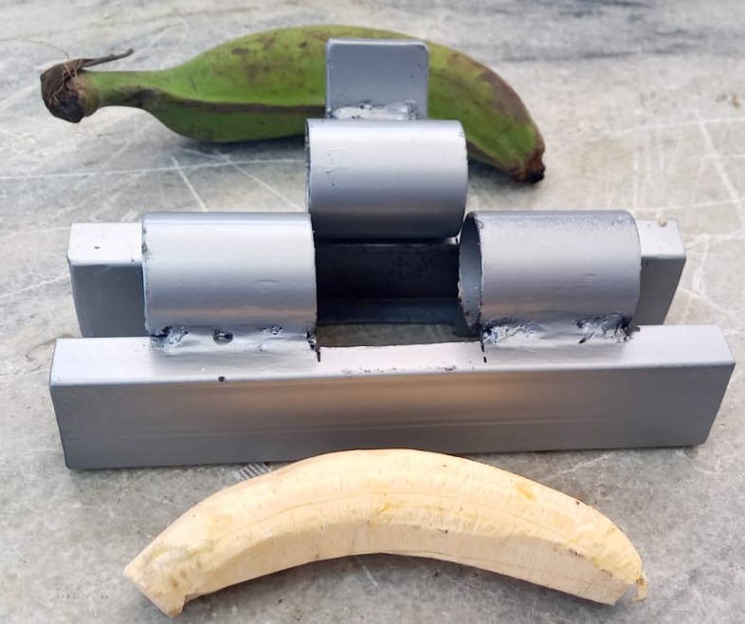

CAPÍTULO III – DISEÑO DE ELEMENTOS Y SISTEMAS
Fuerza de corte
Fuerza de corte
Matriz para someter al plátano a la fuerza de corte.
Ensayo a doble cortante
Resultado del ensayo a cortante
$${Fc}_{platano}=29N$$

Slide 11
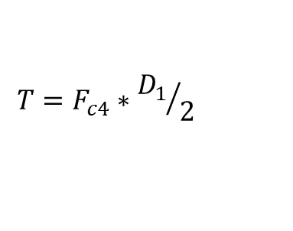
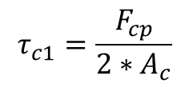
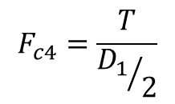

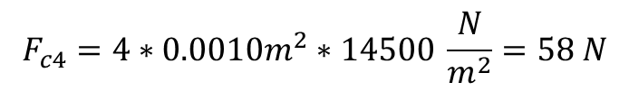



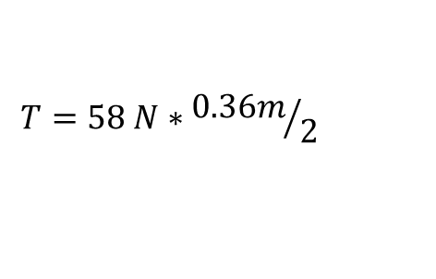
CAPÍTULO III – DISEÑO DE ELEMENTOS Y SISTEMAS
Torque requerido
La fuerza de corte para los 4 plátanos colocados en la matriz se determina de la siguiente manera.
$${Fc}_{platano}=29N$$
Como el ensayo realizado fue a doble cortante es necesario dividir el esfuerzo cortante para dos veces el área.
$$T=58 N∗{0.36m}/2$$
$$F_{c4}=4∗A_{c}∗τ_{c1}$$
$$F_{c4}=4∗0.0010m^{2}∗14500 \frac{N}{m^{2}}=58 N$$
$$τ_{c1}=\frac{F_{cp}}{{2∗A}_{c}}$$
$$T=10.44 Nm$$
$$F_{c4}=\frac{T}{{D_{1}}/2}$$
$$τ_{c1}=\frac{29 N}{2∗0.0010 m^{2}}=14500 \frac{N}{m^{2}}$$
$$T=F_{c4}∗{D_{1}}/2$$

Slide 12
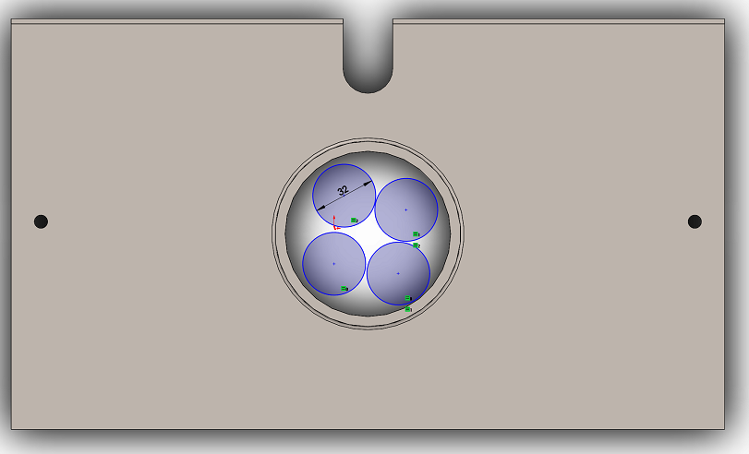
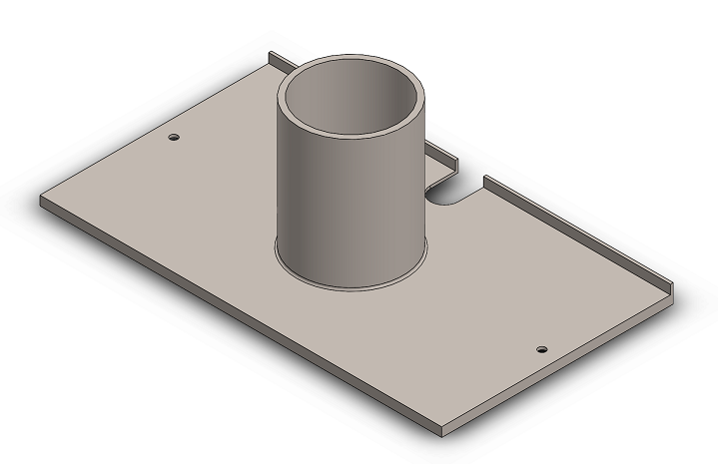


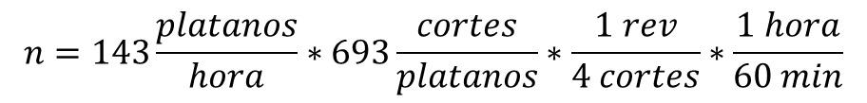
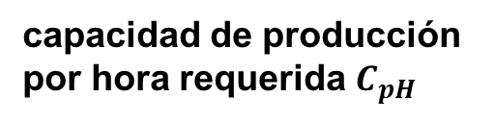
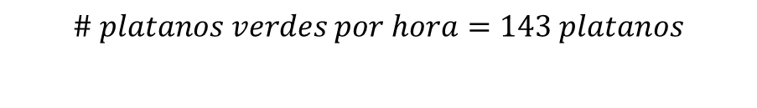
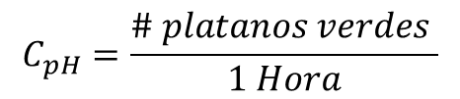

CAPÍTULO III – DISEÑO DE ELEMENTOS Y SISTEMAS
Fuerza de corte
Revoluciones por minuto requeridas para la rotación cuchillas
Tomando en cuenta que la longitud promedio del plátano es de 260 mm y que la configuración del corte para cada chifle es de 1.5 mm de espesor
Cada plátano a lo largo produce 173 cortes y si multiplicamos por los 4 plátanos se tiene que en total se realizan 693 cortes.
capacidad de producción por hora requerida $C_{pH}$
$C_{pH}$= 25 kg/h
$$m=0.175 kg$$
$$l=0.26 m$$
$$n=143\frac{platanos}{hora}∗693\frac{cortes}{platanos}∗\frac{1 rev}{4 cortes}∗\frac{1 hora}{60 min}$$
$$n=412.9 rpm$$
$$C_{pH}=\frac{\# platanos verdes }{1 Hora}$$
$$\# platanos verdes por hora=143 platanos$$

Slide 13
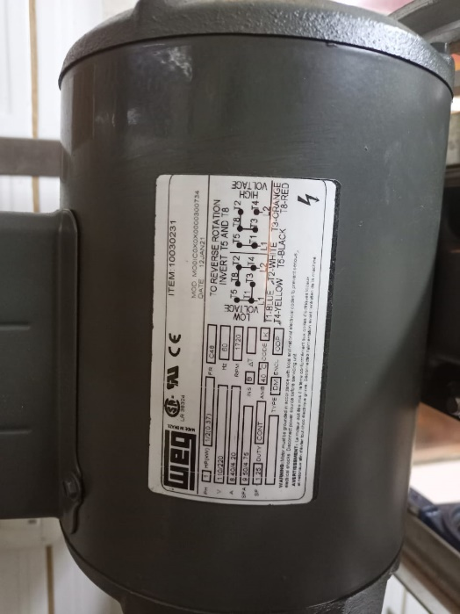
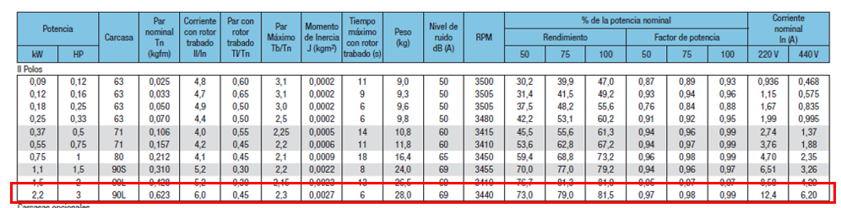

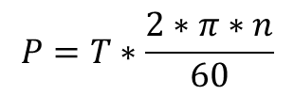
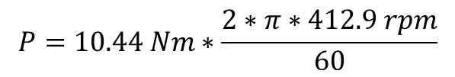
CAPÍTULO III – DISEÑO DE ELEMENTOS Y SISTEMAS
Fuerza de corte
Cálculo de potencia y Selección del motor
Conociendo el torque y el número de revoluciones procedemos a calcular la Potencia del motor a utilizar.
$$P=T∗\frac{2∗π∗n}{60}$$
$$P=10.44 Nm∗\frac{2∗π∗412.9 rpm}{60}$$
$$P=451 W=0.45 KW=0.6 HP$$

Slide 14
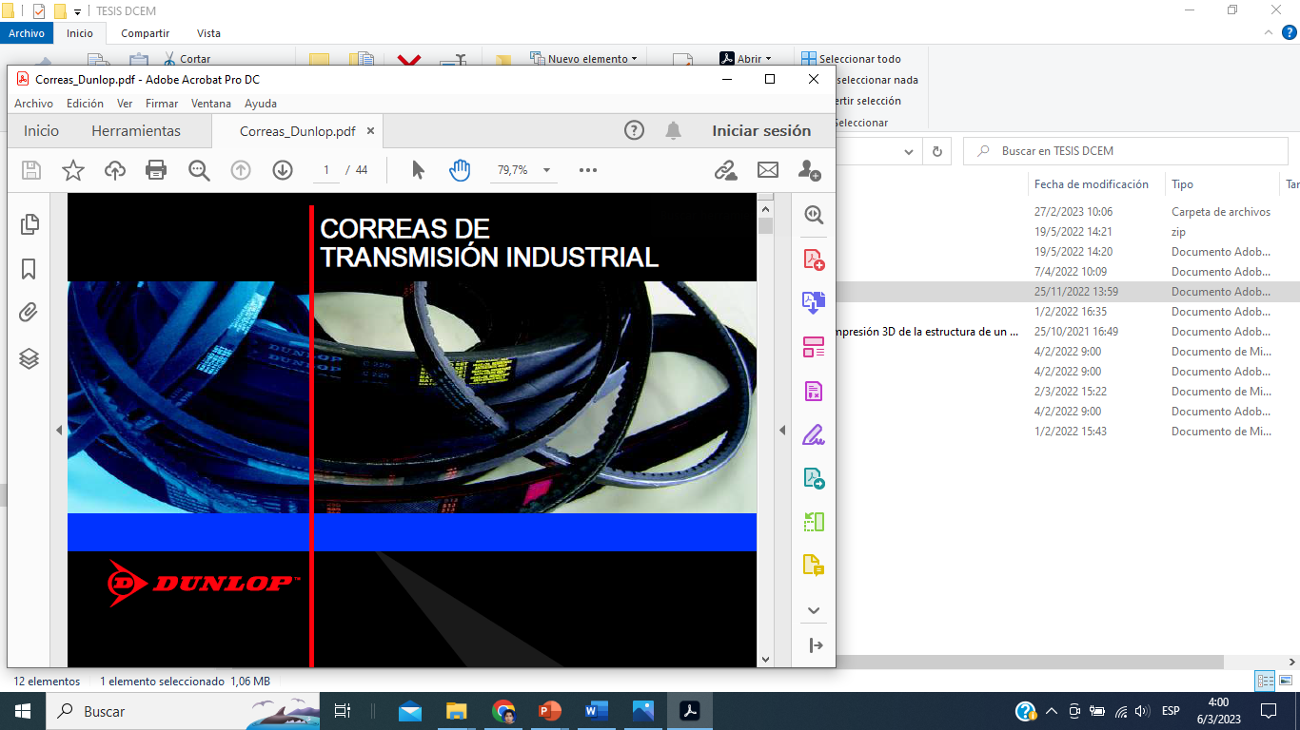
CAPÍTULO III – DISEÑO DE ELEMENTOS Y SISTEMAS
Relación de transmisión de poleas y bandas
Utilizamos el manual Dunlop para correas de transmisión
Para: N=1720 rpm y Pc=1HP
Se selecciona una banda tipo Z

Slide 15
CAPÍTULO III – DISEÑO DE ELEMENTOS Y SISTEMAS
Relación de transmisión de poleas y bandas
Diámetro Primitivo de polea
D=d*i
D=2.89*63mm
D=182mm
Diámetro seleccionado por catalogo
Para banda tipo z.
D=180mm

Slide 16

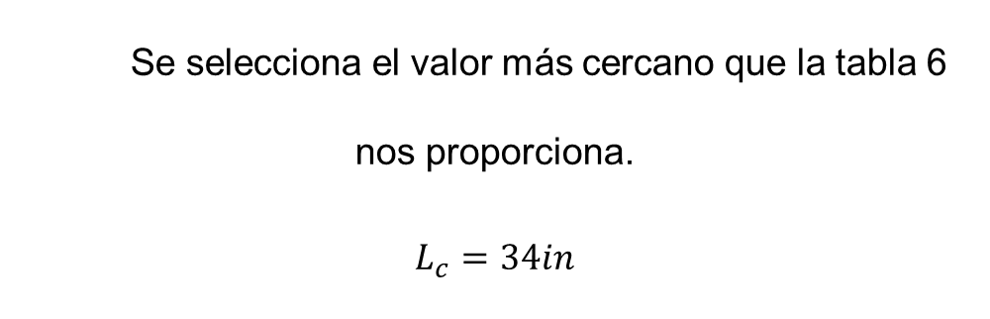
CAPÍTULO III – DISEÑO DE ELEMENTOS Y SISTEMAS
Relación de transmisión de poleas y bandas
Longitud de la correa
$$L_{c}=2I+1.57∗\left(D_{c}+d\right)+\left[\frac{{\left(D_{c}−d\right)}^{2}}{4I}\right]$$
$$L_{c}=895.2 mm≈35in$$
Se selecciona el valor más cercano que la tabla 6 nos proporciona.
$$L_{c}=34in$$

Slide 17
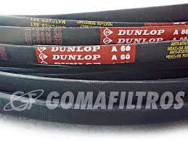


CAPÍTULO III – DISEÑO DE ELEMENTOS Y SISTEMAS
Relación de transmisión de poleas y bandas
Potencia efectiva
Numero de bandas
$$P_{e}=P_{bk}∗F_{l}∗F_{α}$$
$$B=\frac{P_{c}}{P_{e}}$$
$$P_{bk}:Prestacion base=0,9HP$$
$$F_{l}:Factor de correcion lineal=0,92$$
$$F_{α}:Factor de contacto=0,92$$
$$B=\frac{0.625}{0.77}$$
$$B=0.81$$
$$P_{e}=0,77 HP$$
El número de bandas necesario para colocar entre nuestras poleas garantizando que el funcionamiento de la máquina sea el correcto es de 1 sola banda.

Slide 18
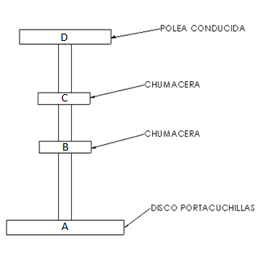
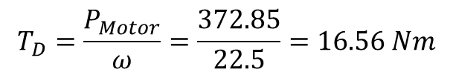



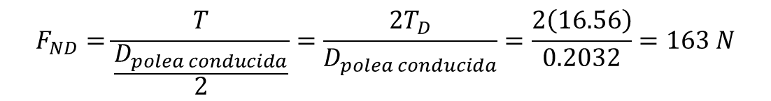
CAPÍTULO III – DISEÑO DE ELEMENTOS Y SISTEMAS
Diseño del eje de Transmisión de Potencia
Conexión Motor – eje
$$P_{Motor}=T_{D}∗ω$$
$$T_{D}=\frac{P_{Motor}}{ω}=\frac{372.85}{22.5}=16.56 Nm$$
$$F_{ND}=\frac{T}{\frac{D_{polea conducida}}{2}}=\frac{2T_{D}}{D_{polea conducida}}=\frac{2\left(16.56\right)}{0.2032}=163 N$$
$$F_{D}=1.5F_{ND}$$
$$F_{D}=1.5\left(163\right)=244.5 N$$

Slide 19
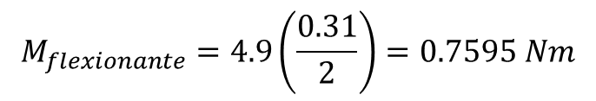



CAPÍTULO III – DISEÑO DE ELEMENTOS Y SISTEMAS
Diseño del eje de Transmisión de Potencia
Conexión porta cuchillas – eje
Calculamos el momento flexionante sabiendo que el diámetro del disco porta cuchillas es de 0.31 m.
$$W_{verde}=4m_{verde}∗g$$
$$W_{verde}=4\left(0.125\right)9.8=4.9 N$$
$$M_{flexionante}=W_{verde}∗R_{portacuchillas}$$
$$M_{flexionante}=4.9\left(\frac{0.31}{2}\right)=0.7595 Nm$$

Slide 20
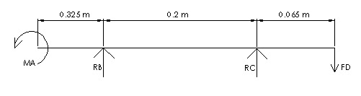
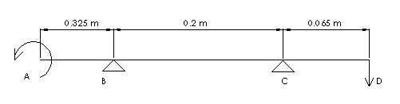
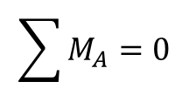




CAPÍTULO III – DISEÑO DE ELEMENTOS Y SISTEMAS
Diseño del eje de Transmisión de Potencia
Cálculo de reacciones sobre eje
$$\sum{F_{X}}=0$$
$$−R_{B}+R_{C}=244.5$$
$$\sum{M_{A}=0}$$
$$M_{flexionante}−R_{B}\left(0.325\right)+R_{C}\left(0.525\right)−244.5\left(0.590\right)=0$$
$$−0.325R_{B}+0.525R_{C}=143.4955$$
$$R_{B}=0.75665 N$$
$$R_{C}=320.165 N$$

Slide 21
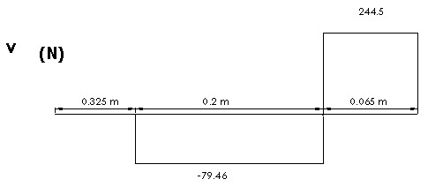
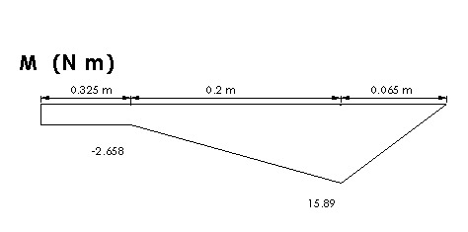
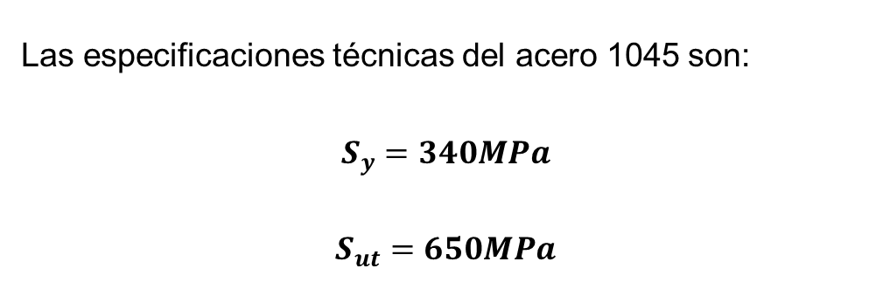

CAPÍTULO III – DISEÑO DE ELEMENTOS Y SISTEMAS
Diseño del eje de Transmisión de Potencia
Diagramas de Fuerza cortante y momento flector
$$M_{max}=15.89 Nm=15890 Nmm$$
$$T=16.56 Nm=16560 Nmm$$
Las especificaciones técnicas del acero 1045 son:
$$S_{y}=340MPa$$
$$S_{ut}=650MPa$$

Slide 22
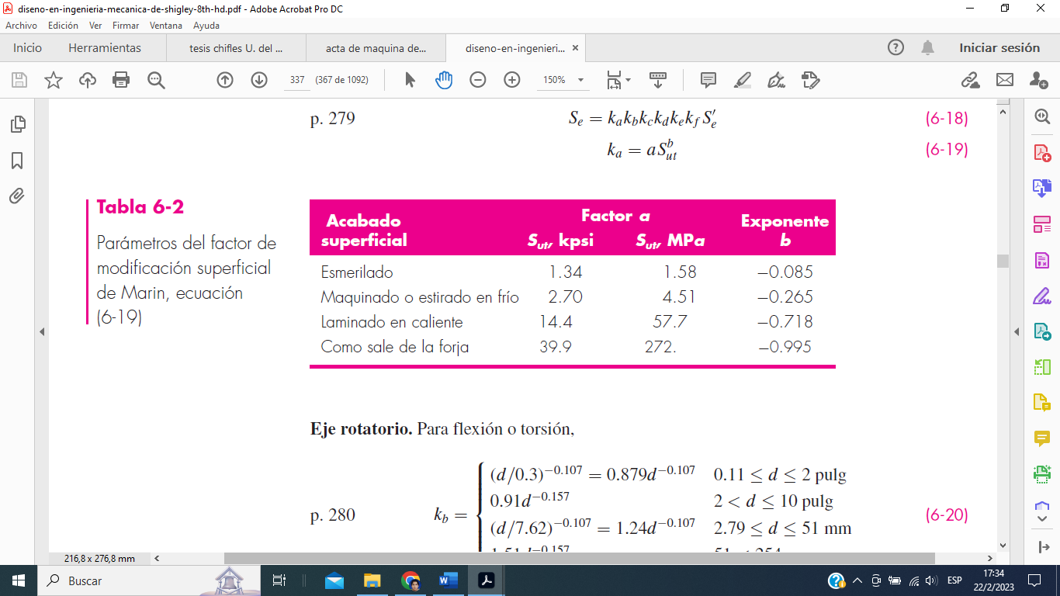
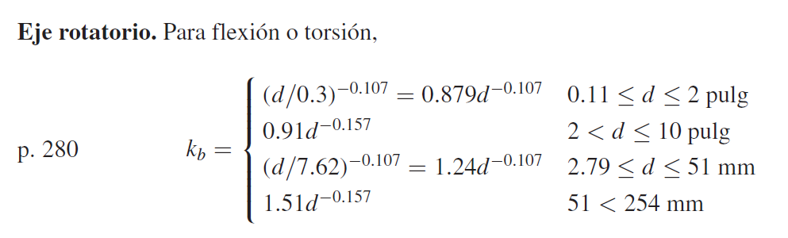


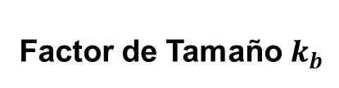



CAPÍTULO III – DISEÑO DE ELEMENTOS Y SISTEMAS
Diseño del eje de Transmisión de Potencia
Debemos hallar el valor de la Resistencia a la fatiga $S_{e}$
$$S_{e}=S_{e}´k_{a}k_{b}k_{c}k_{d}$$
Factor de Superficie $k_{a}$
Factor de Tamaño $k_{b}$
$$k_{a}=a{\left(Sut\right)}^{B}$$
$$k_{b}={\left(\frac{d_{eje}}{7.62}\right)}^{−0.107}={\left(\frac{20}{7.62}\right)}^{−0.107}=0.9$$
$$k_{a}=4.51{\left(650\right)}^{−0.265}=0.81$$
Referencias Fotográficas:
Shigley

Slide 23



CAPÍTULO III – DISEÑO DE ELEMENTOS Y SISTEMAS
Diseño del eje de Transmisión de Potencia
Debemos hallar el valor de la Resistencia a la fatiga $S_{e}$
$$S_{e}=S_{e}´k_{a}k_{b}k_{c}k_{d}$$
Factor de confiabilidad $k_{c}$
Factor de temperatura $k_{d}$
El factor de temperatura es:
$$k_{d}=1$$
Con confiabilidad del 50% se tiene:
$$k_{c}=1$$

Slide 24







CAPÍTULO III – DISEÑO DE ELEMENTOS Y SISTEMAS
Diseño del eje de Transmisión de Potencia
Límite de Resistencia a la fatiga
$$S_{e}´=0.5 Sut=0.5\left(650\right)=325 Mpa$$
$$S_{e}=S_{e}´k_{a}k_{b}k_{c}k_{d}$$
$$D_{eje}={\left[\frac{32N}{π}\sqrt{{\left(\frac{k_{t}M}{S_{e}}\right)}^{2}+\frac{3}{4}{\left(\frac{T}{s_{y}}\right)}^{2}}\right]}^{\frac{1}{3}}$$
$$S_{e}=236.93 Mpa$$
$k_{t}=2.5$ chaflán agudo
$$D_{eje}=15.21 mm$$
$N=2$ (Factor de Seguridad)

Slide 25




CAPÍTULO III – DISEÑO DE ELEMENTOS Y SISTEMAS
Diseño del sistema de corte
Plato porta cuchillas
Material: Aleación de aluminio T6
$D_{e}$: diámetro necesario para soportar la incrustación del eje dentro del plato porta cuchilla.
D$=330 mm$
Referencias Fotográficas:
Shigley

Slide 26



CAPÍTULO III – DISEÑO DE ELEMENTOS Y SISTEMAS
Diseño del sistema de corte
$$τ_{max}≤\left(τ\right)≤\frac{S_{y}}{FS}$$
$$ω: inercia de las cuchillas$$
$$D_{d}: diametro del disco$$
$$\frac{T_{D}}{\frac{π∗{\left(D_{e}−D_{eje}\right)}^{3}}{16}}=\frac{S_{y}}{FS}$$
$$D_{e}=\sqrt[3]{\frac{16(10.44)∗2}{π∗169∗{10}^{6}}}+0.02$$
$$D_{e}=0.028 m=28 mm$$
$$τ_{max}: Esfuerzo cortante maximo de las cuchillas$$
$$S_{y}:Resistencia a la fluencia del material$$
$$FS:Factor de seguirdad$$
$$\frac{T_{D}}{ω}≤\left(τ\right)≤\frac{S_{y}}{FS}$$
$$ω=\frac{π{D_{d}}^{3}}{16}$$

Slide 27



CAPÍTULO III – DISEÑO DE ELEMENTOS Y SISTEMAS
Diseño del sistema de corte
Espesor del disco de corte
Momento Flector
$$\frac{M_{f}∗D}{w}≤\frac{S_{y}}{Fs}$$
$$\frac{M_{f}∗D}{\frac{{D∗e}^{3}}{12}}=\frac{S_{y}}{Fs}$$
$$e=\sqrt[3]{\frac{12∗M_{f}∗Fs}{S_{y}}}$$
$$e=\sqrt[3]{\frac{12∗77.91 Nm∗2}{169∗{10}^{6}\frac{N}{m^{2}}}}$$
$$e=22.28mm$$
$$M_{f}=F_{e}∗\frac{D_{2}}{2}$$
$$M_{f}=980N∗\frac{0.159 m}{2}$$
$$M_{f}=77.91 Nm$$

Slide 28

CAPÍTULO III – DISEÑO DE ELEMENTOS Y SISTEMAS
Diseño del sistema de corte
Cuchilla de corte
Material: Acero A304 inoxidable
Referencias Fotográficas:
Shigley

Slide 29


CAPÍTULO III – DISEÑO DE ELEMENTOS Y SISTEMAS
Diseño del sistema de corte
Espesor de la cuchilla de corte
Análisis de falla por fatiga
$$σ_{f}≤\frac{S_{y}}{Fs}$$
$$\frac{M_{c}∗D}{w}≤\frac{S_{y}}{Fs}$$
$$\frac{M_{c}∗D}{\frac{{D∗e}^{3}}{12}}=\frac{S_{y}}{Fs}$$
$$e=\sqrt[3]{\frac{12∗M_{c}∗Fs}{S_{y}}}$$
$$e=\sqrt[3]{\frac{12∗10.44 Nm∗1}{276∗{10}^{6}\frac{N}{m^{2}}}}$$
$$e=7.68 mm$$
Resistencia a la fatiga corregida
$$S_{e´}=0.5 S_{ut}$$
$$S_{e´}=0.5∗568Mpa$$
$$S_{e´}=284 Mpa$$
$$S_{e}=k_{a}∗k_{b}∗k_{c}∗k_{d}∗k_{e}∗S_{e´}$$

Slide 30



CAPÍTULO III – DISEÑO DE ELEMENTOS Y SISTEMAS
Diseño del sistema de corte
Factor de superficie $k_{a}$
Factor de tamaño $k_{b}$
Ecuación para determinar la dimensión efectiva
$$k_{a}={aS_{ut}}^{b}$$
$$d_{e}=0.808\sqrt{140∗30}$$
$$d_{e}=52.36mm$$
$$k_{a}={4.51Mpa∗568Mpa}^{−0.265}$$
$$k_{a}=0.84$$
Referencias Fotográficas:
Shigley

Slide 31




CAPÍTULO III – DISEÑO DE ELEMENTOS Y SISTEMAS
Diseño del sistema de corte
Factor de modificación de carga $k_{c}$
$$k_{b}=1.51d^{−0.157}$$
$$k_{c}=1$$
$$k_{b}=1.51{∗52.36}^{−0.157}$$
$$k_{b}=0.81$$
Factor de temperatura $k_{d}$
Temperatura de trabajo <50°C
$$k_{d}=1$$

Slide 32


CAPÍTULO III – DISEÑO DE ELEMENTOS Y SISTEMAS
Diseño del sistema de corte
Factor de confiabilidad $k_{e}$
Confiabilidad del 95%
$$k_{e}=0.868$$
Una vez determinados todos los factores hallamos la resistencia a la fatiga de la cuchilla
$$S_{e}=0.84∗0.81∗1∗1∗0.868∗284$$
$$S_{e}=167.73 MPa$$

Slide 33



CAPÍTULO III – DISEÑO DE ELEMENTOS Y SISTEMAS
Diseño del sistema de corte
Ciclos de vida de la cuchilla
$$N=35700∗horas∗dias∗semanas∗meses∗años$$
$$N=35700∗2∗5∗4∗12∗5$$
$$N=8.56∗{10}^{7}$$
Como $8.56∗{10}^{7}>{10}^{6}$se puede concluir que se necesita un diseño para vida infinita
Resistencia para vida infinita
$$S_{f}=aN^{b}$$
$$a={\frac{\left({fS}_{ut}\right)}{S_{e}}}^{2}$$
Para el $S_{ut}=568 Mpa=82.4Kpsi$ del acero inoxidable A 304
Referencias Fotográficas:
Shigley

Slide 34





CAPÍTULO III – DISEÑO DE ELEMENTOS Y SISTEMAS
Diseño del sistema de corte
Resistencia para vida infinita
Fracción de resistencia a la fatiga f
$$b=−\frac{\left[log\left(\frac{fS_{ut}}{S_{e}}\right)\right]}{3}$$
$$b=−\frac{\left[log⁡\left(\frac{0.87∗568}{176.73}\right)\right]}{3}$$
$$b=−0.14$$
$$S_{f}=aN^{b}$$
$$S_{f}=1673.42∗{8.56∗{10}^{7}}^{−0.14}$$
$$S_{f}=129.73 Mpa$$
se determina qué $f=0.87$ y, por lo tanto:
$$a={\frac{\left(0.87∗568\right)}{167.73}}^{2}$$
$$a=1673.42$$
Referencias Fotográficas:
Shigley

Slide 35


CAPÍTULO IV – ANÁLISIS ESTRUCTURAL, MODAL Y RESPUESTA ARMÓNICA.
DEFLEXIÓN
FACTOR DE SEGURIDAD

Slide 36




CAPÍTULO IV – ANÁLISIS ESTRUCTURAL, MODAL Y RESPUESTA ARMÓNICA.
Análisis Modal
PRIMER MODO
SEGUNDO MODO
TERCER MODO
CUARTO MODO

Slide 37


CAPÍTULO IV – ANÁLISIS ESTRUCTURAL, MODAL Y RESPUESTA ARMÓNICA.
Análisis Modal
Frecuencias Naturales según modo de vibración
Modo de Vibración | frecuencia (Hz) | frecuencia Natural (rad/s)
1 | 9.5092 | 59.75
2 | 9.8352 | 61.80
3 | 30.082 | 189.01
4 | 41.998 | 263.88
5 | 54.015 | 339.39
6 | 58.309 | 366.37
$$ω_{ni}=2π∗f_{i}$$

Slide 38








CAPÍTULO IV – ANÁLISIS ESTRUCTURAL, MODAL Y RESPUESTA ARMÓNICA.
Respuesta armónica
$$\left.F=−kx+F_{o}Sen(ωt\right)$$
$ω=22.5$ rad/s
$\frac{d^{2}x}{dt^{2}}=−ω_{d}^{2}x+a_{0}Sen(ωt$)
$$f=\frac{22.5}{2π}=3.58 hertz$$
$$\left.x\left(t\right)=x_{c}\left(t\right)+x_{p}(t\right)$$
$x\left(t\right)=\left(\frac{a_{0}}{ω_{d}\left(ω_{d}^{2}−ω^{2}\right)}\right)(ω_{d} sen\left(ωt\right)−ωsen\left(ω_{d}t\right)$)
La frecuencia natural del sistema debe estar alejada de la frecuencia de oscilación del sistema para que no haya resonancia
$$ω→ω_{d}$$
Resonancia
$$ω≠ω_{d}$$

Slide 39


CAPÍTULO IV – ANÁLISIS ESTRUCTURAL, MODAL Y RESPUESTA ARMÓNICA.
Respuesta armónica
DEFLEXIÓN
ESFUERZO DE VON MISES

Slide 40


CAPÍTULO IV – ANÁLISIS ESTRUCTURAL, MODAL Y RESPUESTA ARMÓNICA.
Respuesta armónica
Respuesta a la frecuencia
La amplitud máxima que obtendremos es de 6.4961 $x{10}^{−6}$ mm.

Slide 41
CAPÍTULO IV – ENSAMBLAJE Y PRUEBAS DE FUNCIONAMIENTO
Construcción y Ensamblaje
Construcción
La construcción de nuestra maquina se elaborará en tres fases:
Primera Fase: Mediciones referencial del lugar asignado Fundación
Segunda Fase: Construcción de las diferentes partes de nuestra máquina
Tercera Fase: Ensamblaje de todos los componentes de nuestra máquina

Slide 42


CAPÍTULO IV – ENSAMBLAJE Y PRUEBAS DE FUNCIONAMIENTO
Construcción y Ensamblaje
Primera Fase:
Toma de medida de altura de patas de cocina
Toma de medida de ancho de cocina
Se realiza la toma de medidas para empezar el diseño
Se realiza la toma de medida del ancho de la cocina

Slide 43


CAPÍTULO IV – ENSAMBLAJE Y PRUEBAS DE FUNCIONAMIENTO
Construcción y Ensamblaje
Primera Fase:
Toma de medida de altura
Toma de medida de profundidad de cocina
Se realiza la toma de medida de altura incluida la paila
Se realiza la toma de la profundidad de la cocina

Slide 44



CAPÍTULO IV – ENSAMBLAJE Y PRUEBAS DE FUNCIONAMIENTO
Construcción y Ensamblaje
Segunda Fase:

Slide 45



CAPÍTULO IV – ENSAMBLAJE Y PRUEBAS DE FUNCIONAMIENTO
Construcción y Ensamblaje
Segunda Fase:
Proceso de torneado
para disco porta cuchillas
Proceso de fresado del
disco porta cuchillas
Construcción de matrices

Slide 46



CAPÍTULO IV – ENSAMBLAJE Y PRUEBAS DE FUNCIONAMIENTO
Construcción y Ensamblaje
Tercera fase:
Ensamblaje de estructura
–eje –chumaceras –motor
Ensamblaje disco
porta cuchillas- cuchillas
Ensamblaje Final

Slide 47



CAPÍTULO IV – ENSAMBLAJE Y PRUEBAS DE FUNCIONAMIENTO
Pruebas de Funcionamiento

Slide 48

CAPÍTULO IV – CONCLUSIONES Y RECOMENDACIONES
Conclusiones
En el diseño de la máquina cortadora de plátano verde dominico se determinó la fuerza de corte con un ensayo de cortante doble la fuerza que obtuvimos del ensayo fue de 29 Newtons, también fue necesario el diseño de dos matrices de corte intercambiables que nos permiten realizar dos tipos de corte longitudinal (chifle alargado) y corte transversal (chifle redondo) a su vez las matrices nos dan el área de corte máxima de 19163,6 $mm^{2}$ obtenida del diseño previo en Solidworks, esto nos permite seleccionar un motor de 0.5Hp monofásico estos datos nos permiten tener una producción de 25 kg/h.
Al determinar el tipo de banda y selección de poleas según el catálogo de Dunlop para una potencia corregida del motor $P_{c}=0.625 Hp$ y $N=1720 rpm$ debemos considerar que la distancia entre ejes para que las poleas no choquen entre sí, es así que nuestro valor de impuesto de distancia entre ejes es de $d_{ejes}=$250 mm, en la selección de poleas según el catálogo se selecciona el diámetro de la polea motriz de $d=$ 63 mm y diámetro de la polea conducida de $D=$180 mm, y se verifico mediante el índice $I_{c}=185.5 mm$ y finalmente se verifica que $d_{ejes}>I_{c}$ lo cual nos permite comprobar que las poleas no chocarán entre sí.
Al diseñar el sistema de corte se toma en cuenta que este va a tener contacto con el verde que tiene agentes corrosivos es por eso que se usa una aleación de aluminio para el porta cuchillas teniendo en cuenta la longitud máxima del plátano verde de 26 cm y un diámetro de 3.6 cm un diámetro de porta cuchillas de 33 cm y espesor de 20 mm y para las cuchillas acero inoxidable 304 se considera un diseño a fatiga un espesor de 3mm considerando el uso crítico de 8.56 $x{10}^{7}$ ciclos lo cual nos dice que la cuchilla debe ser diseñada para vida infinita de donde obtenemos la resistencia para vida infinita de las cuchillas $S_{f}=129.73Mpa$ es menor que la Resistencia a Fatiga $S_{e}=167.73 Mpa$ el elemento soportará un número infinito de ciclos, estos elementos del sistema de corte consideran recomendaciones de la Norma ISO 22000 que se encarga en garantizar la correcta manipulación de alimentos.

Slide 49

CAPÍTULO IV – CONCLUSIONES Y RECOMENDACIONES
Conclusiones
Se diseñó una estructura en acero inoxidable AISI 304, que se adapta a la cocina de la fundación es así que fue importante la toma de medidas inicial que fueron restricciones en cuanto a las dimensiones del diseño de la estructura, se realizó análisis estático en donde obtenemos un factor de seguridad de 15,en el análisis modal obtenemos las frecuencia naturales del sistema a cada modo de vibración de donde el valor de frecuencia natural a considerar fue de $ω_{n}=$59.75 $rad/s$ este análisis se complementa con análisis de respuesta a la frecuencia del sistema que es de $ω=$20.94$rad/s$ así que $ω_{n}≠ω$ y nuestro sistema no entra en resonancia.
Para el diseño del eje se consideró un acero de transmisión 1045 ya que el eje no va a tener contacto con el verde además un momento flexionante de $M_{felxionante}=0.7595 Nm$ producido por una carga máxima que va a tener la matriz de 4 verdes a un radio $R_{portacuchillas}=0.155 m$ el cual se representa en los diagramas para obtener un diámetro de eje a fatiga con la ecuación de la norma ANSI/ASME B106.1 el diámetro obtenido para el diseño de eje fue de $D_{eje}=15.21 mm$ este diámetro nos da un valor mínimo para considerar el diseño de nuestro eje.

Slide 50
CAPÍTULO IV – CONCLUSIONES Y RECOMENDACIONES
Recomendaciones
Durante el diseño de nuestra máquina se tuvo en cuenta el esfuerzo de corte para el verde, sin embargo, se puede verificar obteniendo previamente el esfuerzo de corte para otros productos como papas, camote y yuca y verificar si nuestro diseño se aptada a estos productos y realizando modificaciones en la matriz de abastecimiento se puede producir estos productos que también son solicitados en el mercado.
El sistema de abastecimiento y toda la máquina debe recibir mantenimiento preventivo, como limpieza cada vez que se usa la máquina ya que el verde cuando es cortado genera residuos propios del corte y pueden malograr el sistema de corte.
Entre varios diseños de nuestra máquina se escogió el que más se adapta al lugar y condiciones de operación sin embargo como una posible mejora se puede considerar hacer un solo equipo integrando una freidora industrial a nuestra maquina cortadora de plátano verde.
Durante el ensamble cada elemento de la máquina se considera que esta puede tener varias mejoras como un control automatizado de la misma, donde se puede integrar sistemas de seguridad para evitar accidentes.

Slide 51
GRACIAS POR SU ATENCIÓN

